Slide 1
Növbə sistemi üçün süni intellektin tətbiqi
Bu təqdimat Fətulla Əliyev tərəfindən hazırlanmışdır.

Slide 2
Süni İntellekt əsaslı növbə sisteminə qoyulan tələblər
Gün bölgüsü: Növbələr “iş”, “istirahət” və “bazar” günlərinə uyğun bölünməlidir.
Yerdəyişmə: İşçilər növbələrini dəyişə bilməlidirlər.
Şənbə/Bazar məhdudiyyəti: Hər işçi ayda yalnız bir dəfə şənbə və ya bazar növbətçi ola bilər.
İstisnalar: Məzuniyyət və ezamiyyət üçün növbədən çıxarma imkanı olmalıdır.
Bazar sonrası istirahət: Bazar günü növbətçi olan şəxsə bazar ertəsi istirahət etməlidir.
Tarixi nəzərə alma: Növbələr əvvəlki ayların cədvəllərinə uyğun planlanmalıdır.
Veb platforma: Növbə cədvəli veb tətbiq üzərindən idarə olunmalıdır.
İstifadəçi rolları: Moderator növbələri təyin edəcək, administrator təsdiqləyəcək.
Ümumi bildiriş: Növbə təsdiqləndikdən sonra bütün növbətçilərə email göndərilməlidir.
Gündəlik bildiriş: Hər növbətçiyə növbədən bir gün əvvəl email bildirişi getməlidir.

Slide 3
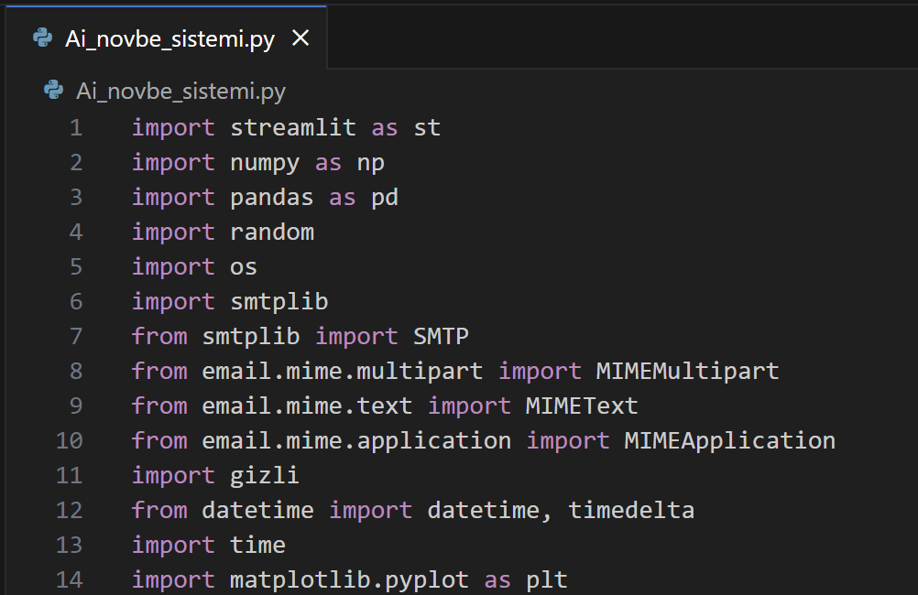
Sistemin qurulması zamanı istifadə olunan Python kitabxanaları
Streamlit: Veb əsaslı interfeysin yaradılması üçün istifadə olunur.
NumPy & Pandas: Məlumatların emalı və analizində kömək edir.
Random & OS: Təsadüfi seçimlər və sistem əməliyyatları üçün istifadə edilir.
SMTPLib & Email: E-poçt göndərmə funksionallığını təmin edir.
Datetime & Time: Tarix və zaman əməliyyatları üçün istifadə olunur.
Matplotlib: Vizual qrafiklərin yaradılmasını təmin edir.
Gizli (gizli.py): Konfidensial məlumatları idarə etmək üçün xüsusi skript.

Slide 4
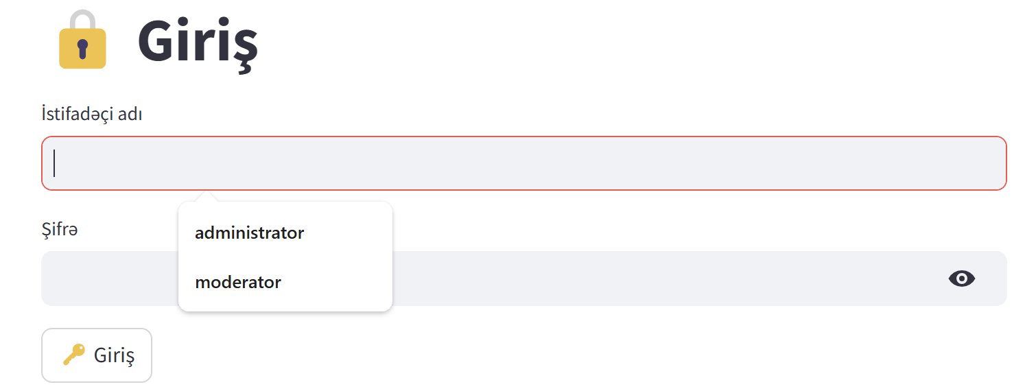
Moderator və Administrator üçün giriş ekranı
Giriş paneli – İstifadəçi adı və şifrə ilə sistemə daxil olmaq üçündür.
Administrator – Növbələri təsdiqləyir.
Moderator – Növbə cədvəlini hazırlayır.

Slide 5
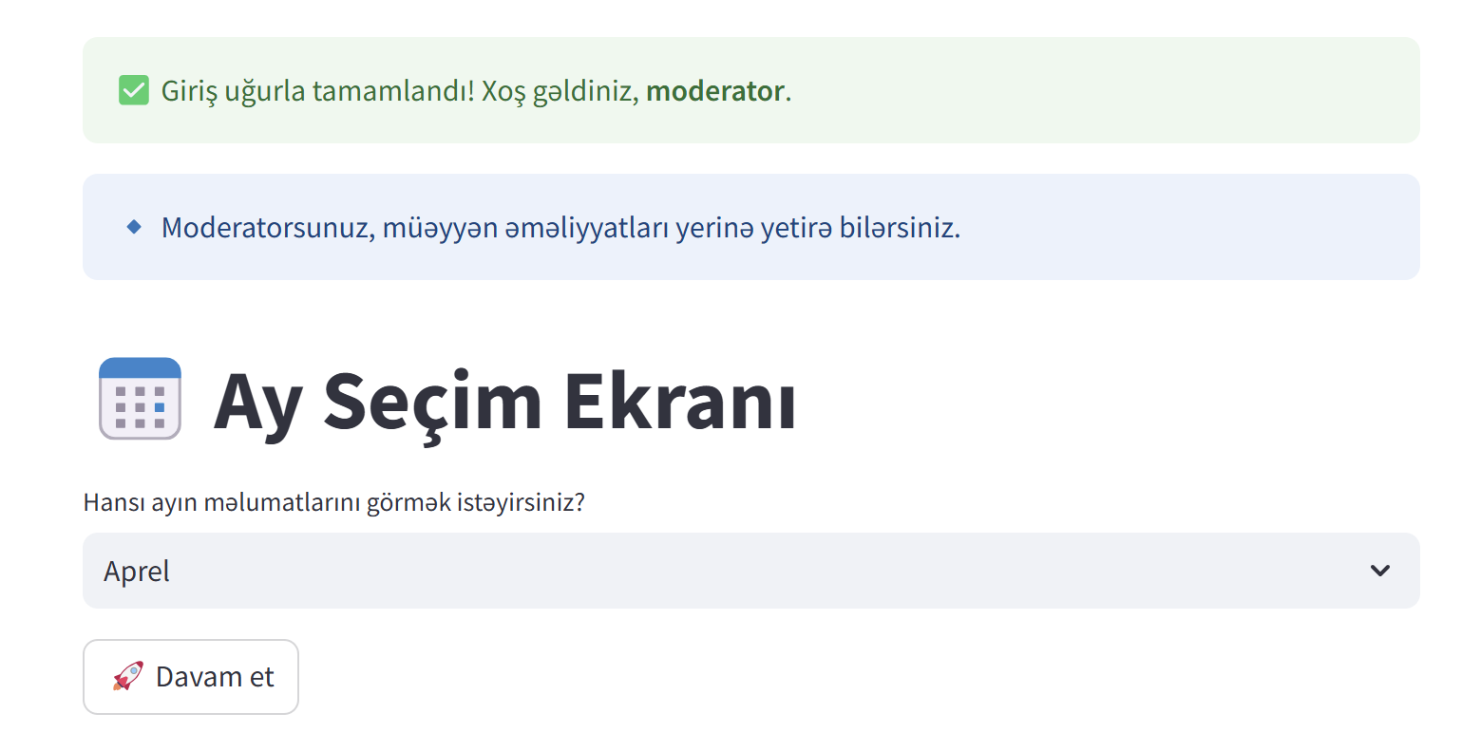
Ay seçim ekranı
Ay seçim ekranı – Moderator olaraq növbə cədvəlini idarə etmək üçün ay seçin və davam edin. Seçilən ayın məlumatlarına baxış və dəyişiklik mümkündür.

Slide 6
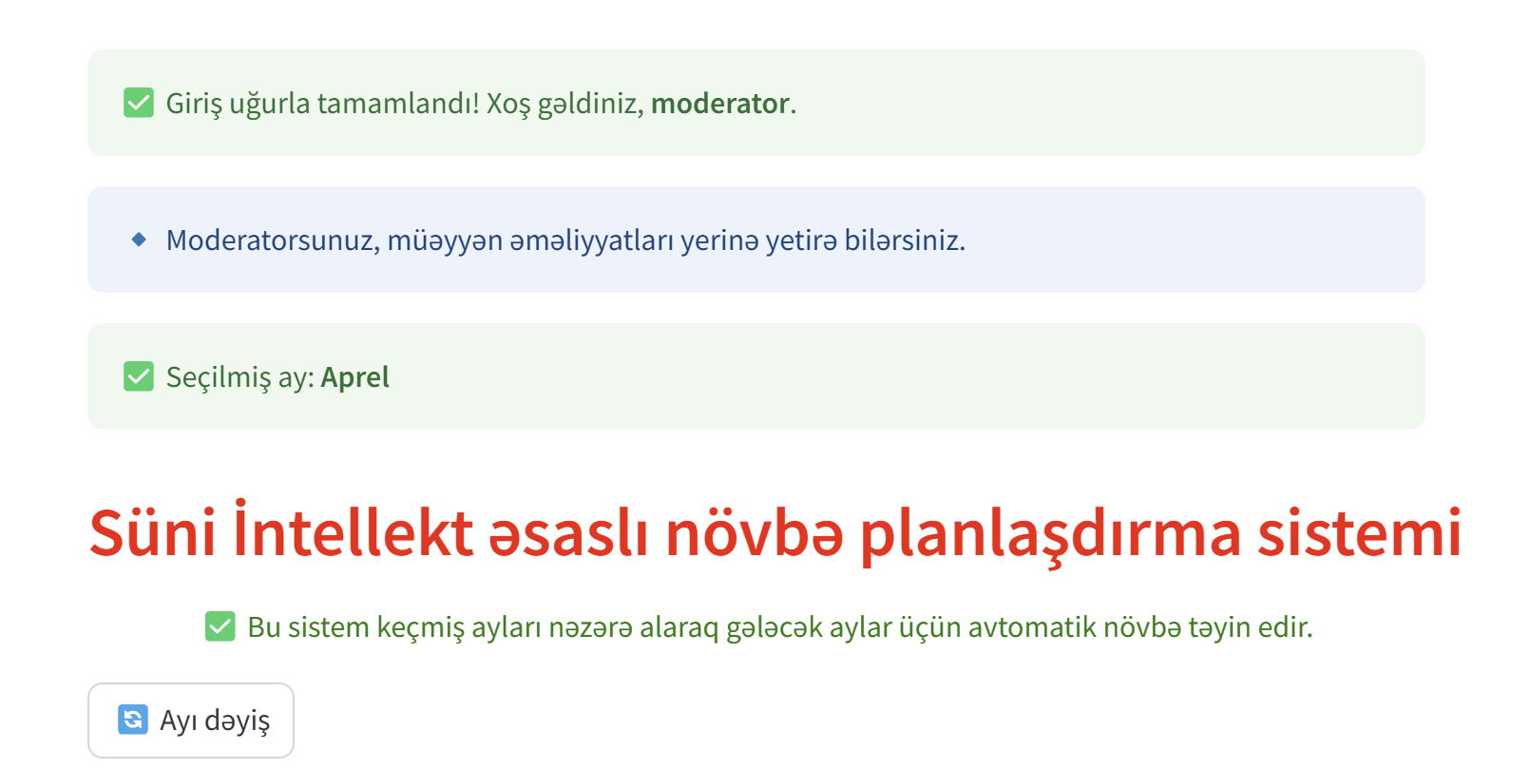
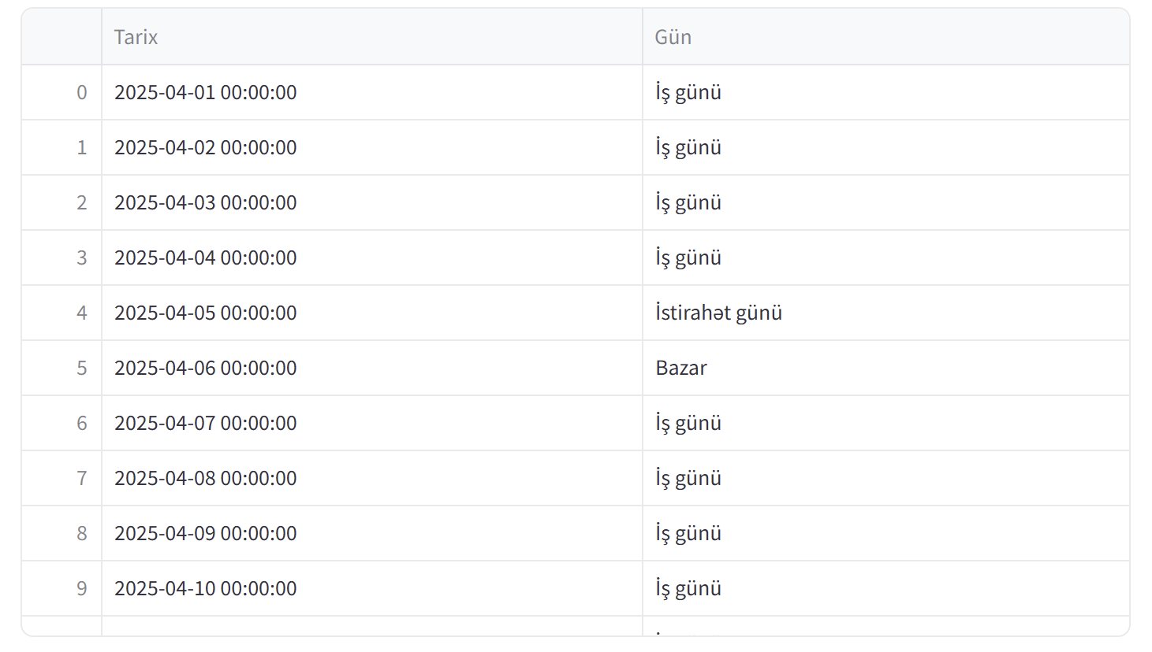
Süni İntellekt əsaslı növbə planlaşdırma paneli
Bu ekran süni intellekt əsaslı növbə planlaşdırma sisteminin əsas səhifəsidir. İstifadəçi uğurla daxil olduqdan sonra moderator kimi müəyyən əməliyyatları icra edə bilər. Seçilmiş ayın növbə cədvəli avtomatik olaraq göstərilir. Eyni zamanda “Ayı dəyiş” düyməsinə basaraq ayı dəyişə bilərik.

Slide 7
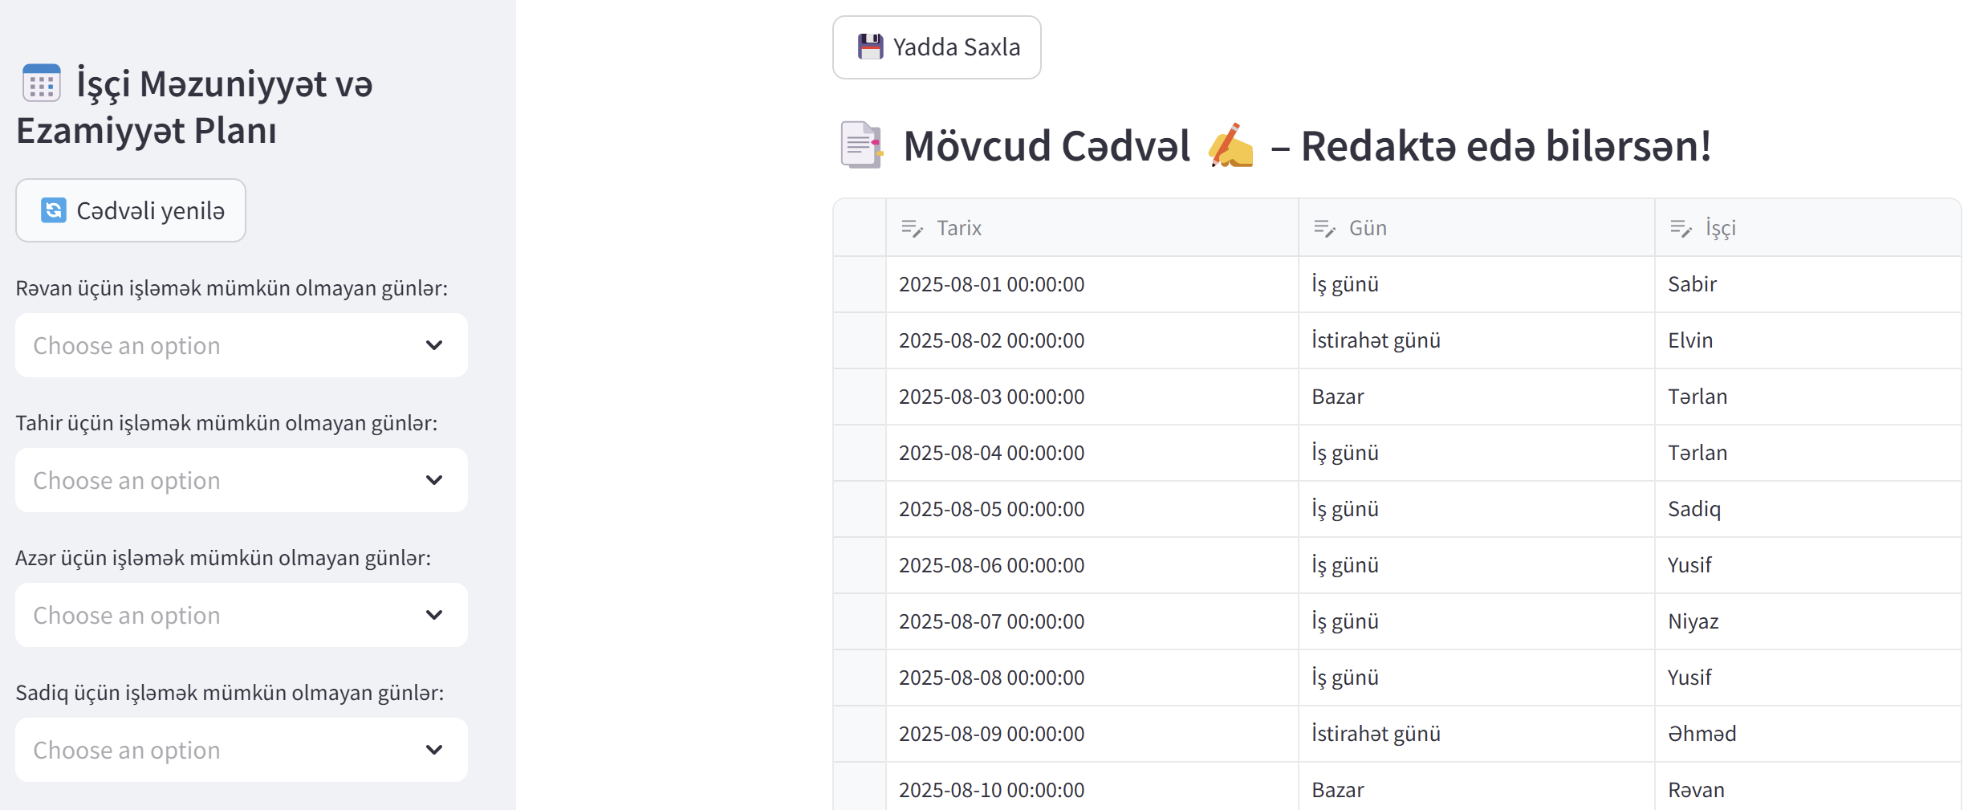
İşçi Məzuniyyət və Ezamiyyət planlaşdırma, eyni zamanda cədvəldə xüsusi dəyişikliklər etmək üçün panel
Bu panel işçilərin məzuniyyət və ezamiyyət planlaşdırılmasını asanlaşdırır. İstifadəçilər ayın müəyyən günlərini seçərək növbə qrafikinə dəyişiklik edə, işçilərin işləyə bilmədiyi günləri qeyd edə və cədvəli yeniləyə bilərlər. Sistemdə avtomatik planlama ilə yanaşı, xüsusi düzəlişlər də mümkündür.

Slide 8
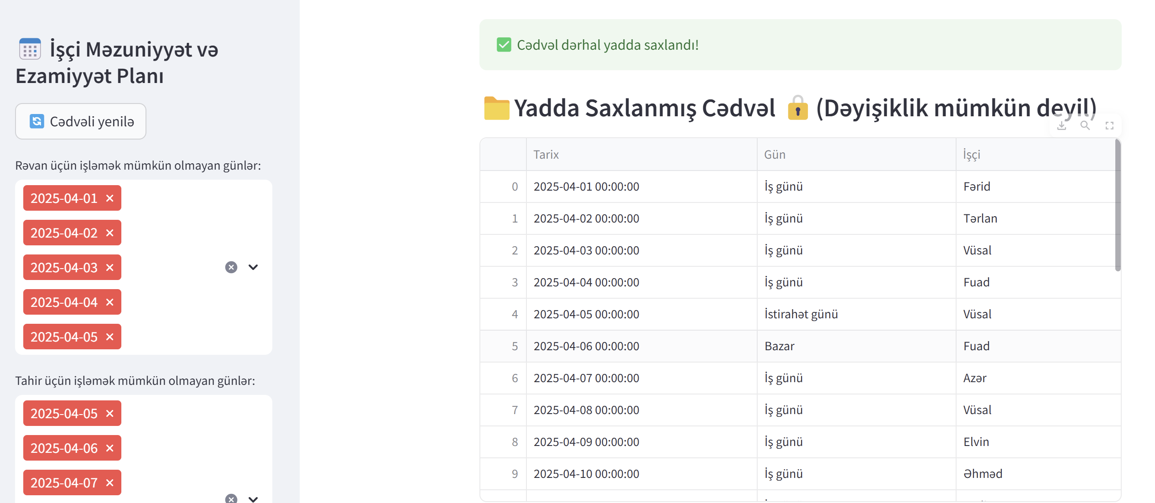
İşçi Məzuniyyət və Ezamiyyət planı və digər xüsusi hallar və fərdi dəyişikliklər edildikdən sonra Administratorun təstiqi üçün moderator tətəfindən hazırlanmış cədvəl
Bu cədvəl işçilərin məzuniyyət və ezamiyyət planların və digər xüsusi hallar nəzərə alınaraq hazırlanmış növbə paylanmasını əks etdirir. Moderator tərəfindən sistemə daxil edilərək Administratorun təsdiqinə təqdim olunur.

Slide 9
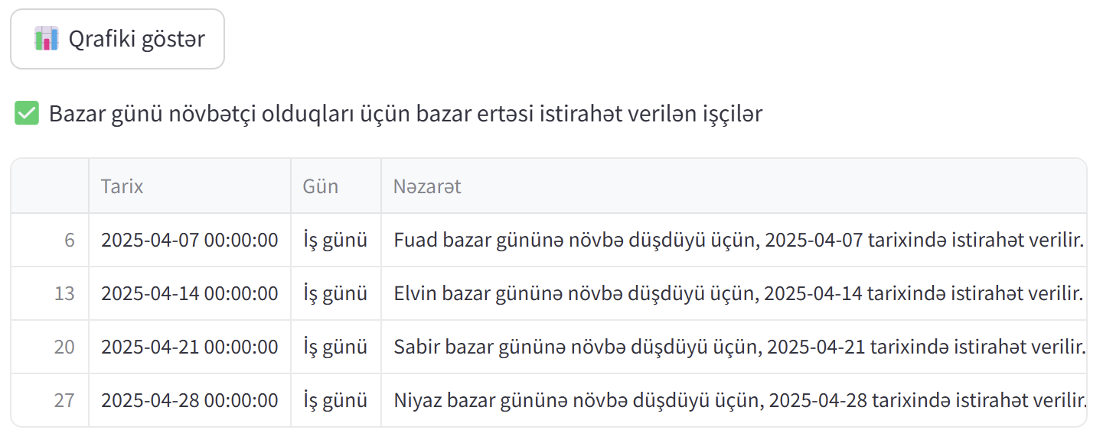
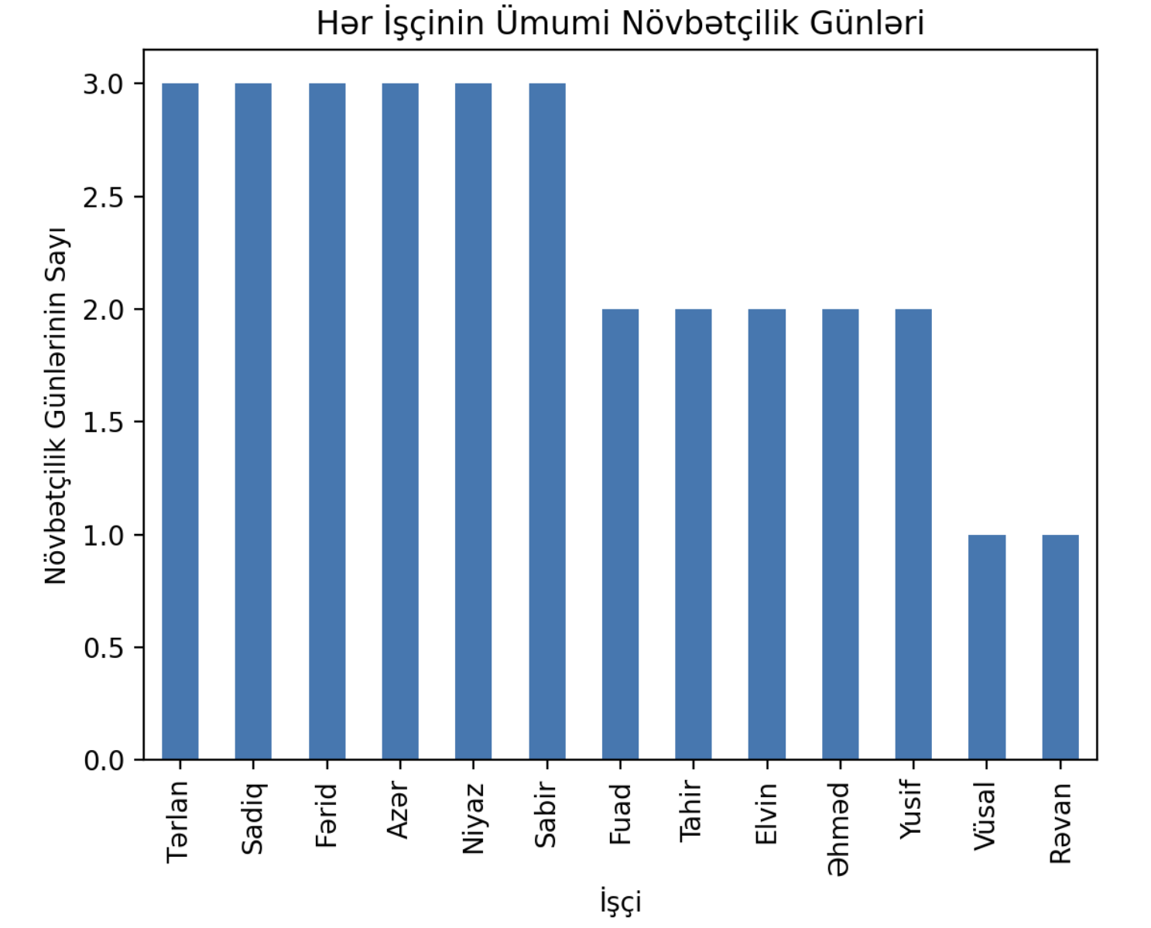
Bazar günü növbətçi olan işçilərə bazar ertəsi günü istirahətin verilməsi və ay ərzində hər bir işçinin neçə dəfə növbətçi olmasının qrafiki təsviri
Bu cədvəldə bazar günü növbətçi olan işçilərə bazar ertəsi istirahət günü verilməsi qeyd olunub. Eyni zamanda, qrafikdə ay ərzində hər bir işçinin neçə dəfə növbətçi olduğu vizual şəkildə təsvir edilib. Bu sistem iş yükünün balanslaşdırılmasına və işçilərin istirahət hüquqlarının qorunmasına xidmət edir.

Slide 10
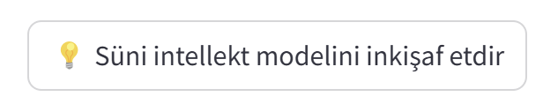
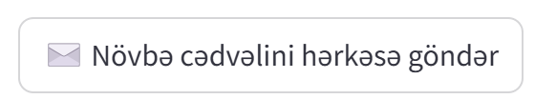
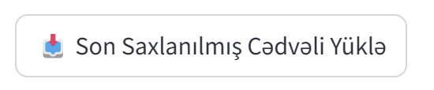
Əməliyyat düymələri paneli
Şəkildə üç fərqli düymə var və hər biri müəyyən bir funksiyanı ifadə edir:
💡Süni intellekt modelini inkişaf etdir - Süni intellekt modelinin daha da təkmilləşdirilməsi üçün cari ayın məlumatlarının sistemə əlavə edilməsi.
📧 Növbə cədvəlini hərkəsə göndər - Növbə cədvəlini bütün işcilərlə paylaşmaq üçün nəzərdə tutulub.
📥 Son saxlanılmış cədvəli yüklə – Ən son saxlanılmış cədvəli yükləmək üçün istifadə edilir.

Slide 11
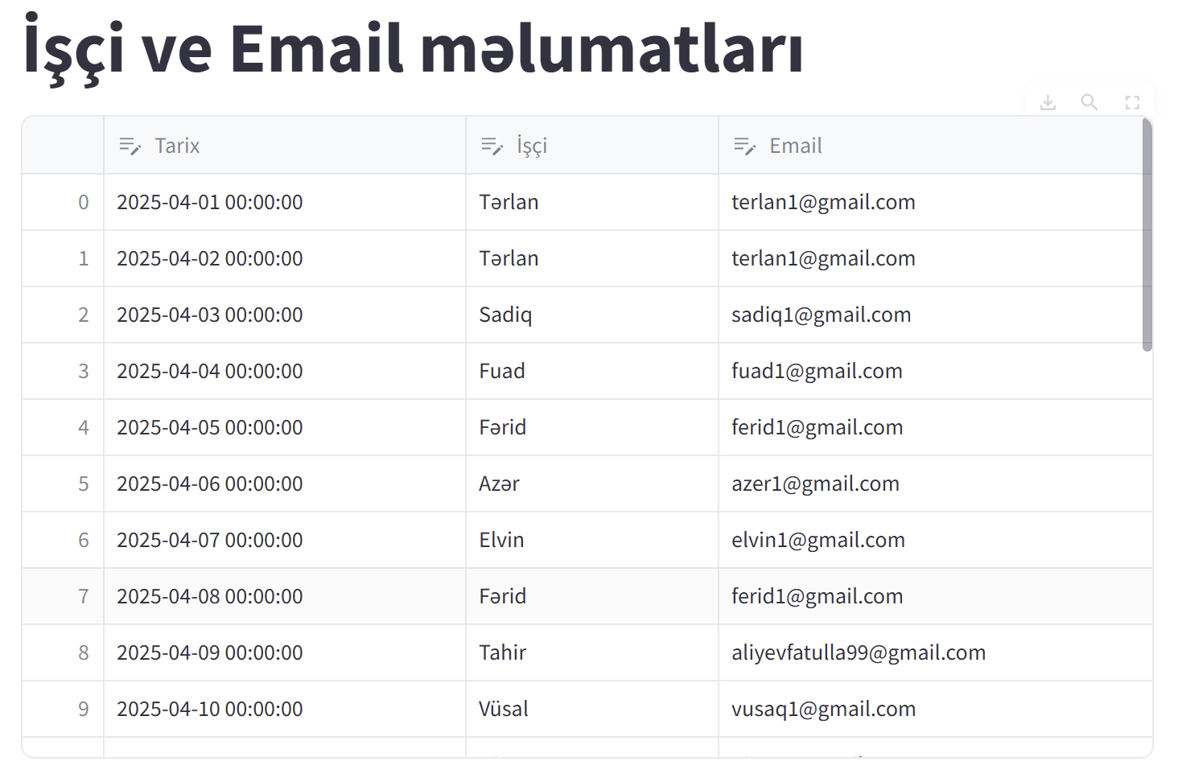
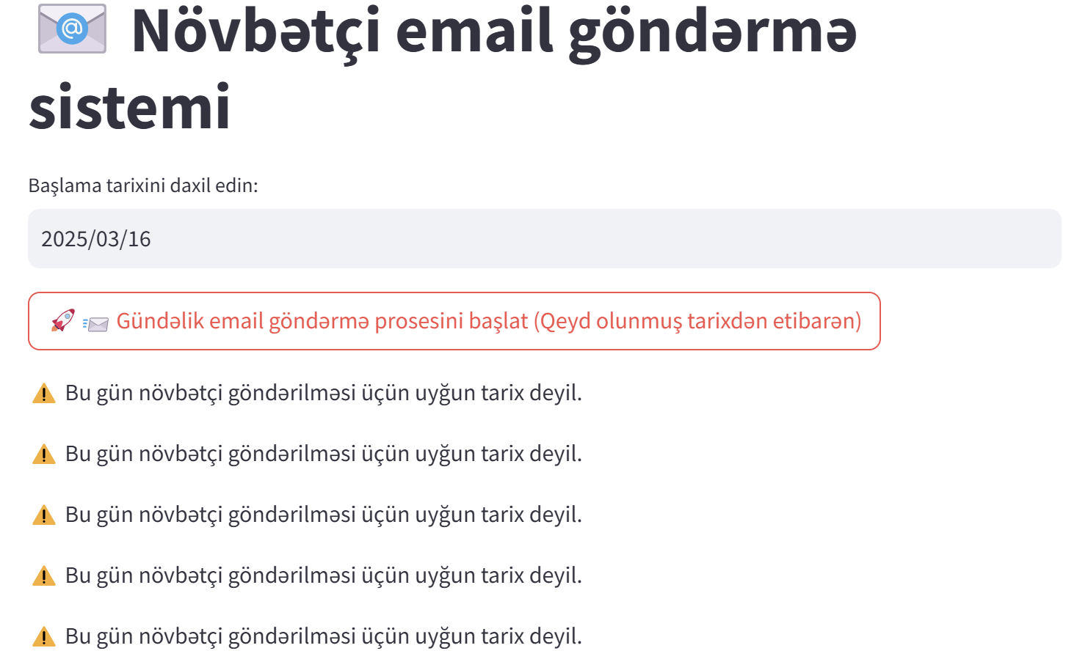
Avtomatik növbətçi bildiriş sistemi
Bu sistem növbətçi işçilərə bir gün əvvəldən email göndərmək üçün nəzərdə tutulub. İşçi və email məlumatları cədvəldə göstərilir, sistem isə seçilmiş tarixdən etibarən avtomatik olaraq müvafiq işçiyə bildiriş göndərir. Əgər cari gün üçün növbətçi göndərilməsi uyğun deyilsə, sistem xəbərdarlıq mesajları ilə istifadəçini məlumatlandırır.

Slide 12
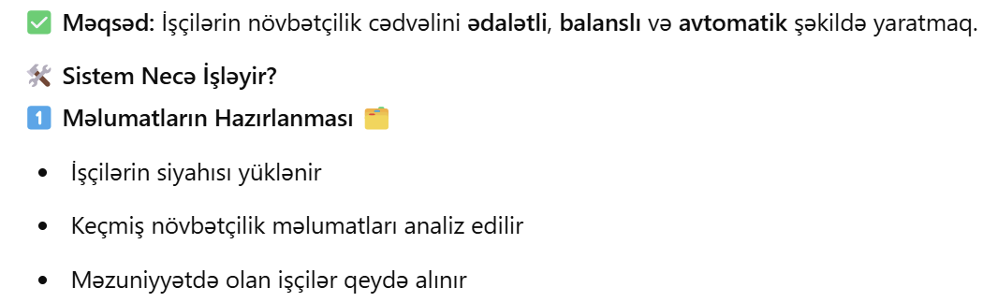
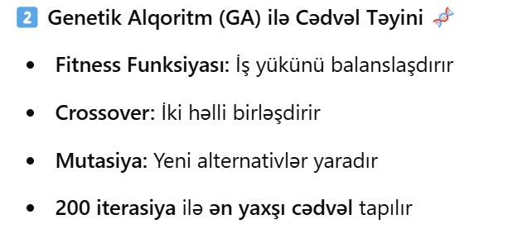
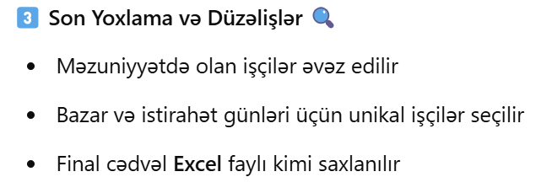
Süni İntellekt əsaslı növbə sistemi necə işləyir?
Genetik alqoritm ilə optimal növbətçilik sistem
Genetik alqoritm, təbii seleksiya, çaprazlaşma və mutasiya prinsiplərini istifadə edərək optimal həll tapmağa çalışan bir optimallaşdırma metodudur.
Bu sistem işçilərin növbətçilik cədvəlini avtomatik, ədalətli və balanslı şəkildə tərtib edir. İşçilərin siyahısı və keçmiş növbətçilik məlumatları analiz edilir. Genetik alqoritm optimal cədvəli müəyyənləşdirir, son yoxlamalar aparılaraq Excel formatında saxlanılır.

Slide 13
Diqqətiniz üçün təşəkkür edirəm

